Slide 1


PYTHON TUTORING #2
School of Computing, KAIST & 대덕고등학교 빛나리

Slide 2
INTRO
① 저번 시간 REVIEW
② Conditional Statement
③ Loop Control
④ 예제 프로그래밍

Slide 3

Python REVIEW
예시
덧셈, 뺄셈, 곱셈, 나눗셈
곱셈과 나눗셈은 각각 * 와 / 로 약속
//는 나누기의 몫
%는 나누기의 나머지
>>> | 1 | + | 2
>>> | 3 | – | 6
>>> | 2 | * | 7
>>> | 7 | / | 3
>>> | 7 | // 3
>>> | 7 | % 3

Slide 4
Python REVIEW
예시 >>> | a | = | 1 | + | 2
>>> >>> >>> >>> | b a b a | = + | 3 b | - | 6
>>> | a | - | b
>>> | c | = | a | * | b
>>> | a
변수는 값을 저장하는 공간
= 기호를 통해서 변수에 값을 저장! 변수 이름 = 변수에 저장할 값
후에 같은 이름의 변수가 사용되면, 대입된 값으로 명령을 수행하게 된다.

Slide 5
Python REVIEW
예시
>>> var1 = “Hello”
>>> var2 = “KAIST”
변수는 숫자가 아닌 것도 대입 가능
문자열, 집합, 함수 등
>>> print(var1)
>>> print(var2)
문자열에 대해서도 일부 연산 적용 가능
>>> var = var1 + var2
>>> print(var)
문자열을 출력하기 위해서는 print 문 사용

Slide 6

Python REVIEW
예시
>>> a = input(“ABC”)
ABC
>? 3
사용자로부터 입력을 받기 위해서는
input 문 사용
>>> b = input(“CBA”)
CBA
>? “hello”
input 문은 괄호 안에 있는 값을 출력하고, 사용자가 입력한 값을 반환한다.
>>> print(a)
>>> print(b)

Slide 7
예제
input 함수를 이용하여 원의 반지름을 입력 받아서,
원의 둘레와 넓이를 출력하는 프로그램을 작성하시오. 단, 𝜋 ≅ 3.14

Slide 8
Conditional Statement
예시
grade = 0
score = input()
현재 조건을 판단하여
특정 조건을 만족할 때만 실행되는 코드
if score >= 60: print(“PASS”) grade = grade + 1
else:
print(“FAIL”)
print(grade)

Slide 9
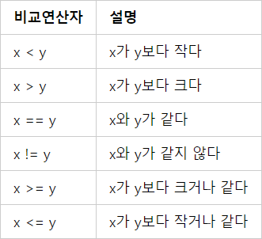
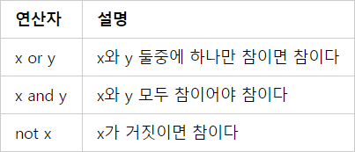
Conditional Statement
if 다음에는 어떤 조건 하에서 실행할지 조건문을 이용하여 표현해줘야 한다.
예시
if 조건문:
수행할 문장1
수행할 문장2
수행할 문장3
if x > y or x < y: print(“not same”) x = y
print(“now same!”)

Slide 10
Conditional Statement
if + 조건문 다음에는 반드시 콜론 :
예시
if 조건문:
수행할 문장1
수행할 문장2
수행할 문장들은 반드시 들여쓰기
else:
수행할 문장3
수행할 문장4
else: 뒤에는
조건문을 만족하지 않을 경우의 코드

Slide 11
Conditional Statement
셋 이상의 분기문을 만들고 싶다면,
예시
if 조건문1:
수행할 문장1
else:
if 조건문2:
수행할 문장2 else:
수행할 문장3

Slide 12
Conditional Statement
셋 이상의 분기문을 만들고 싶다면,
예시
if 조건문1:
수행할 문장1
elif 조건문2:
수행할 문장2
else:
수행할 문장3
elif를 이용하여 코드를 줄일 수 있다.

Slide 13
예제
input 함수를 이용하여 성적을 입력 받아서,
성적에 따른 “ABCDF”를 출력하는 프로그램을 작성하시오.
A : | 90 | ~ | 100
B : | 80 | ~ | 89
C : | 70 | ~ | 79
D : | 60 | ~ | 69
F : 0 ~ 59

Slide 14
Loop Control
예시
같은 코드를 여러 번 반복시키고 싶을 때,
for, while을 이용한다.
print(“hello”) print(“hello”) print(“hello”) print(“hello”)
n번 반복하고 싶다면
for i in range(4):
print(“hello”)
for 변수이름 in range(n):

Slide 15
Loop Control
예시
매 코드 실행 시마다
for i in range(10):
print(i)
i의 값이 0부터 9까지 변화
for i in range(10):
for j in range(10):
print(i, j)
if와 마찬가지로 콜론 :, 들여쓰기 중요!

Slide 16
Loop Control
예시
while은 조건문과 함께 사용
변수 초기화
while 조건문:
반복할 문장1
for보다 덜 사용하지만,
복잡한 프로그램을 작성할 때 자주 사용
i = 0
while i < 10:
print(i)
i = i + 1
마찬가지로 콜론 :, 들여쓰기 중요!

Slide 17
예제
0 ~ 1000 이하의 수 중,
7로 나누면 나머지가 3
11로 나누면 나머지가 5
13으로 나누면 나머지가 9
가 되는 수를 찾아라!

Slide 18
예제
input 함수를 이용하여 입력 받은 숫자가,
소수인지 판별하여 결과를 출력하는 프로그램을 작성하시오.
Hint: 숫자 n이 소수인지 확인하려면,
n을 2부터 루트 n까지의 숫자로 나눴을 때 나누어 떨어지면 안됨!

